Slide 1
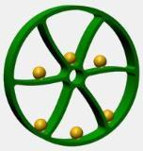
Фокуси з вічним двигуном

Slide 2
Фокуси на тему “вічного двигуна” по книзі: Перельмана “ Занимательная физика” (Робота присв’ячена 135річчю з дня народження знаменитого популяризатора фізичних та математичних знань) Виконав: Качур Іван Олександрович, учень 9-А класу загальноосвітньої школи №11 м. Умані. Керівник проекту: Кияновський Ларіон Семенович, керівник гуртка «Юних конструкторів приладів радіоелектроніки» станції юних техніків м. Умані. Мета роботи: розробити фокуси на основі «вічних двигунів». Об’єкт дослідження: вічний двигун. Предмет дослідження: технічне рішення “вічних двигунів”

Slide 3
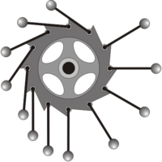
Вічний двигун - це такий уявний механізм, який невпинно рухає сам себе і, крім того, виконує ще якусь корисну роботу. Вічний двигун першого роду - це уявна, безперервно діюча машина, яка, будучи раз запущеною, працювала б без отримання енергії ззовні. Вічний двигун другого роду - це уявна теплова машина, яка в результаті проходження кругового процесу цілком перетворює теплоту, одержану від якогось джерела, в роботу.

Slide 4
Перший вічний двигун
Родоначальником ідеї вічного двигуна вважають індійського поета, математика та астронома Бхаскара Ачарья (1114-1185). Він вважав, що колесо з прикріпленими під кутом круглими спицями, наповненими ртуттю, буде обертатись.

Slide 5
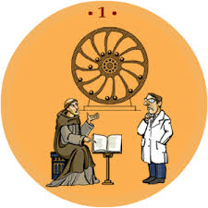
Люди хотіли створити вічний двигун ще з давніх-давен, але не перестають розробляти свої винаходи, навіть зараз. Розвиток виробництва в Європі вимагав великої кількості машин. Конструкцію вічного двигуна, схожу на конструкцію Басхара, але з доробкою, в 13 ст. запропонував Віллар де Оннекур. З появою магнітів ідею вічного двигуна відстоював Джон Уілкінс (1614 - 1672).

Slide 6
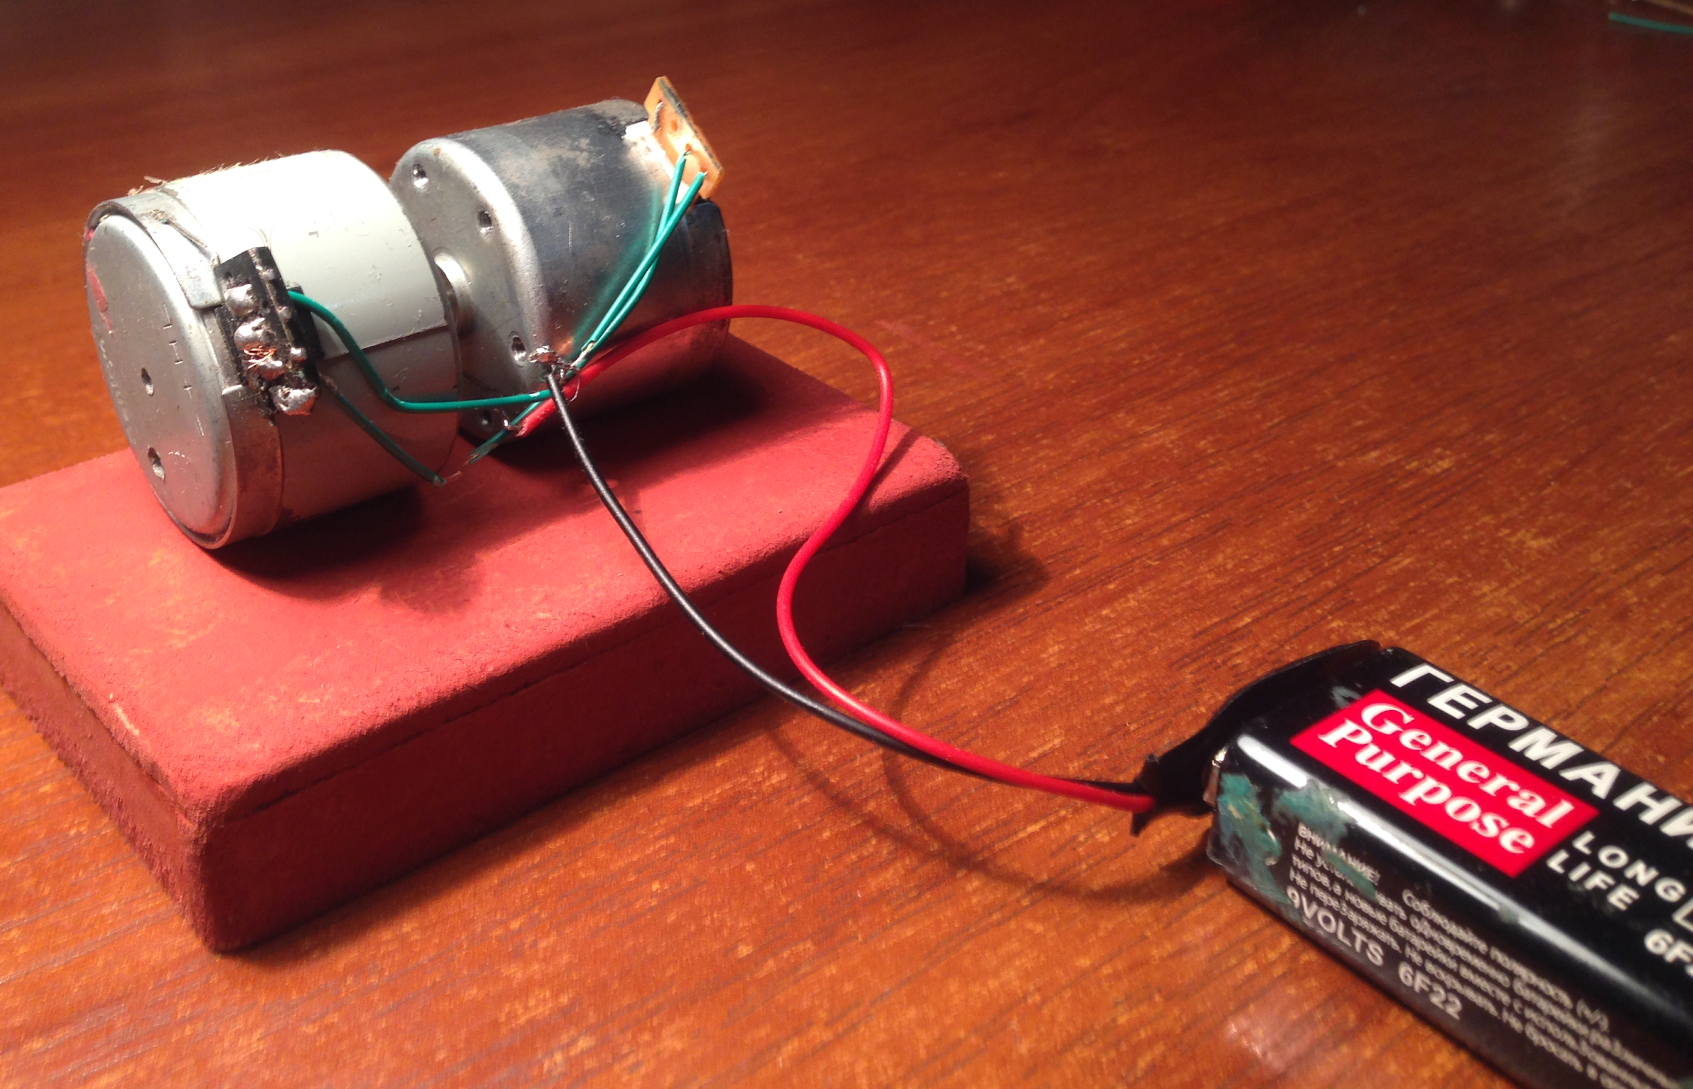
Фокуси на основі “вічного двигуна”
Можна навести ще багато прізвищ винахідників, які займалися вічними двигунами, не зважаючи на те, що їм було відомо, що вічний двигун неможливий, що ідеї вічного двигуна суперечать 1 і 2 законам термодинаміки. Незважаючи на безплідність цієї роботи, ентузіасти працюють над вічними двигунами навіть зараз. Варто тільки зайти в Інтернет і побачити, що там тільки не пропонують?

Slide 7
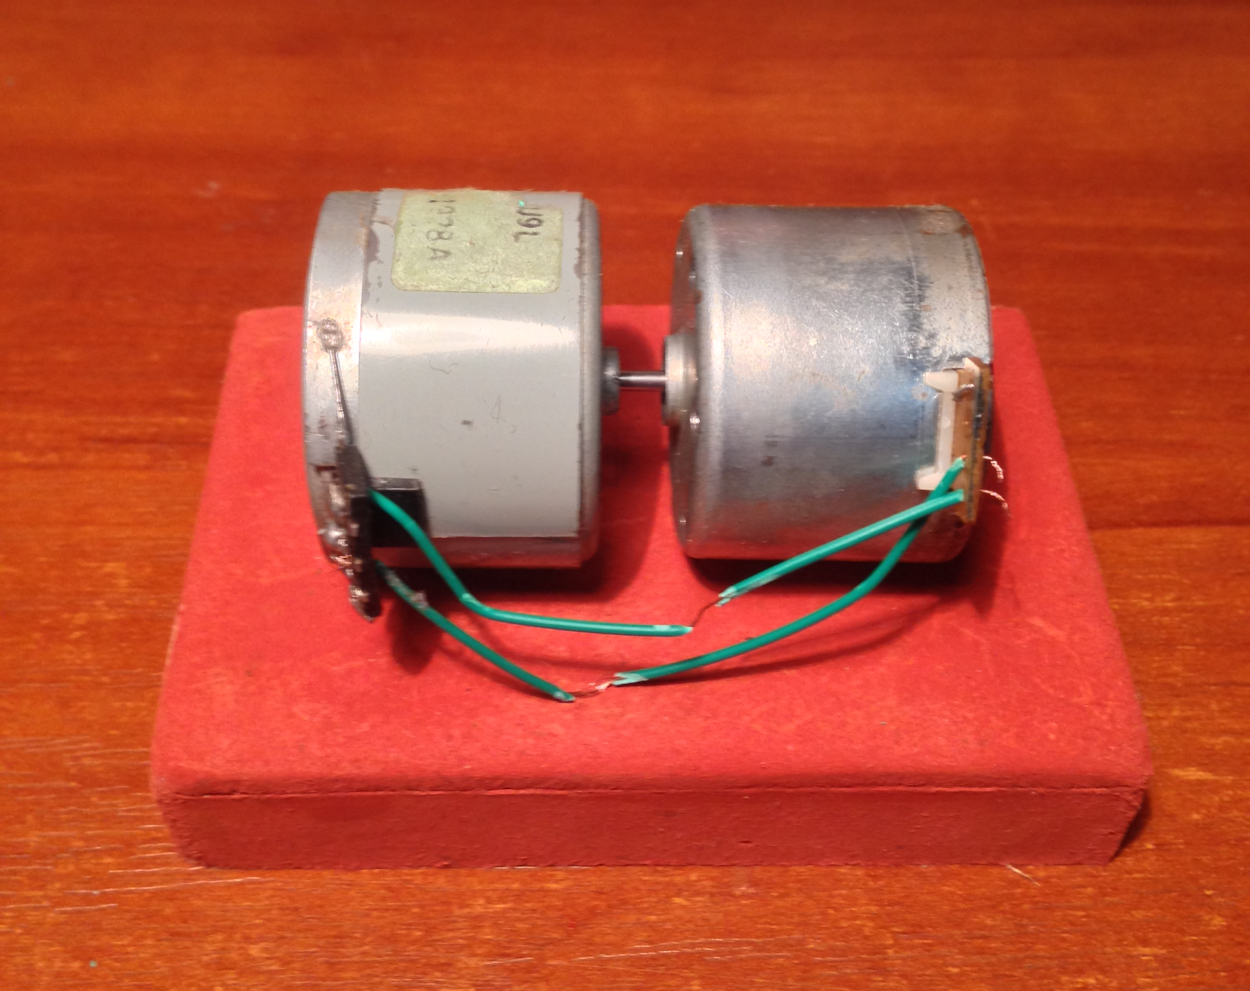
Що відбулося насправді?
Згідно з вимогами, в гуртку радіоелектроніки Уманської СЮТ на базі “вічного” двигуна був розроблений фокус, в якому “працював” вічний двигун. Вічний двигун складається з двох електричних двигунів, вали яких з’єднані. З’єднані двигуни і електрично. Тепер, коли під’єднати їх до батарейки, вони починають працювати.

Slide 8
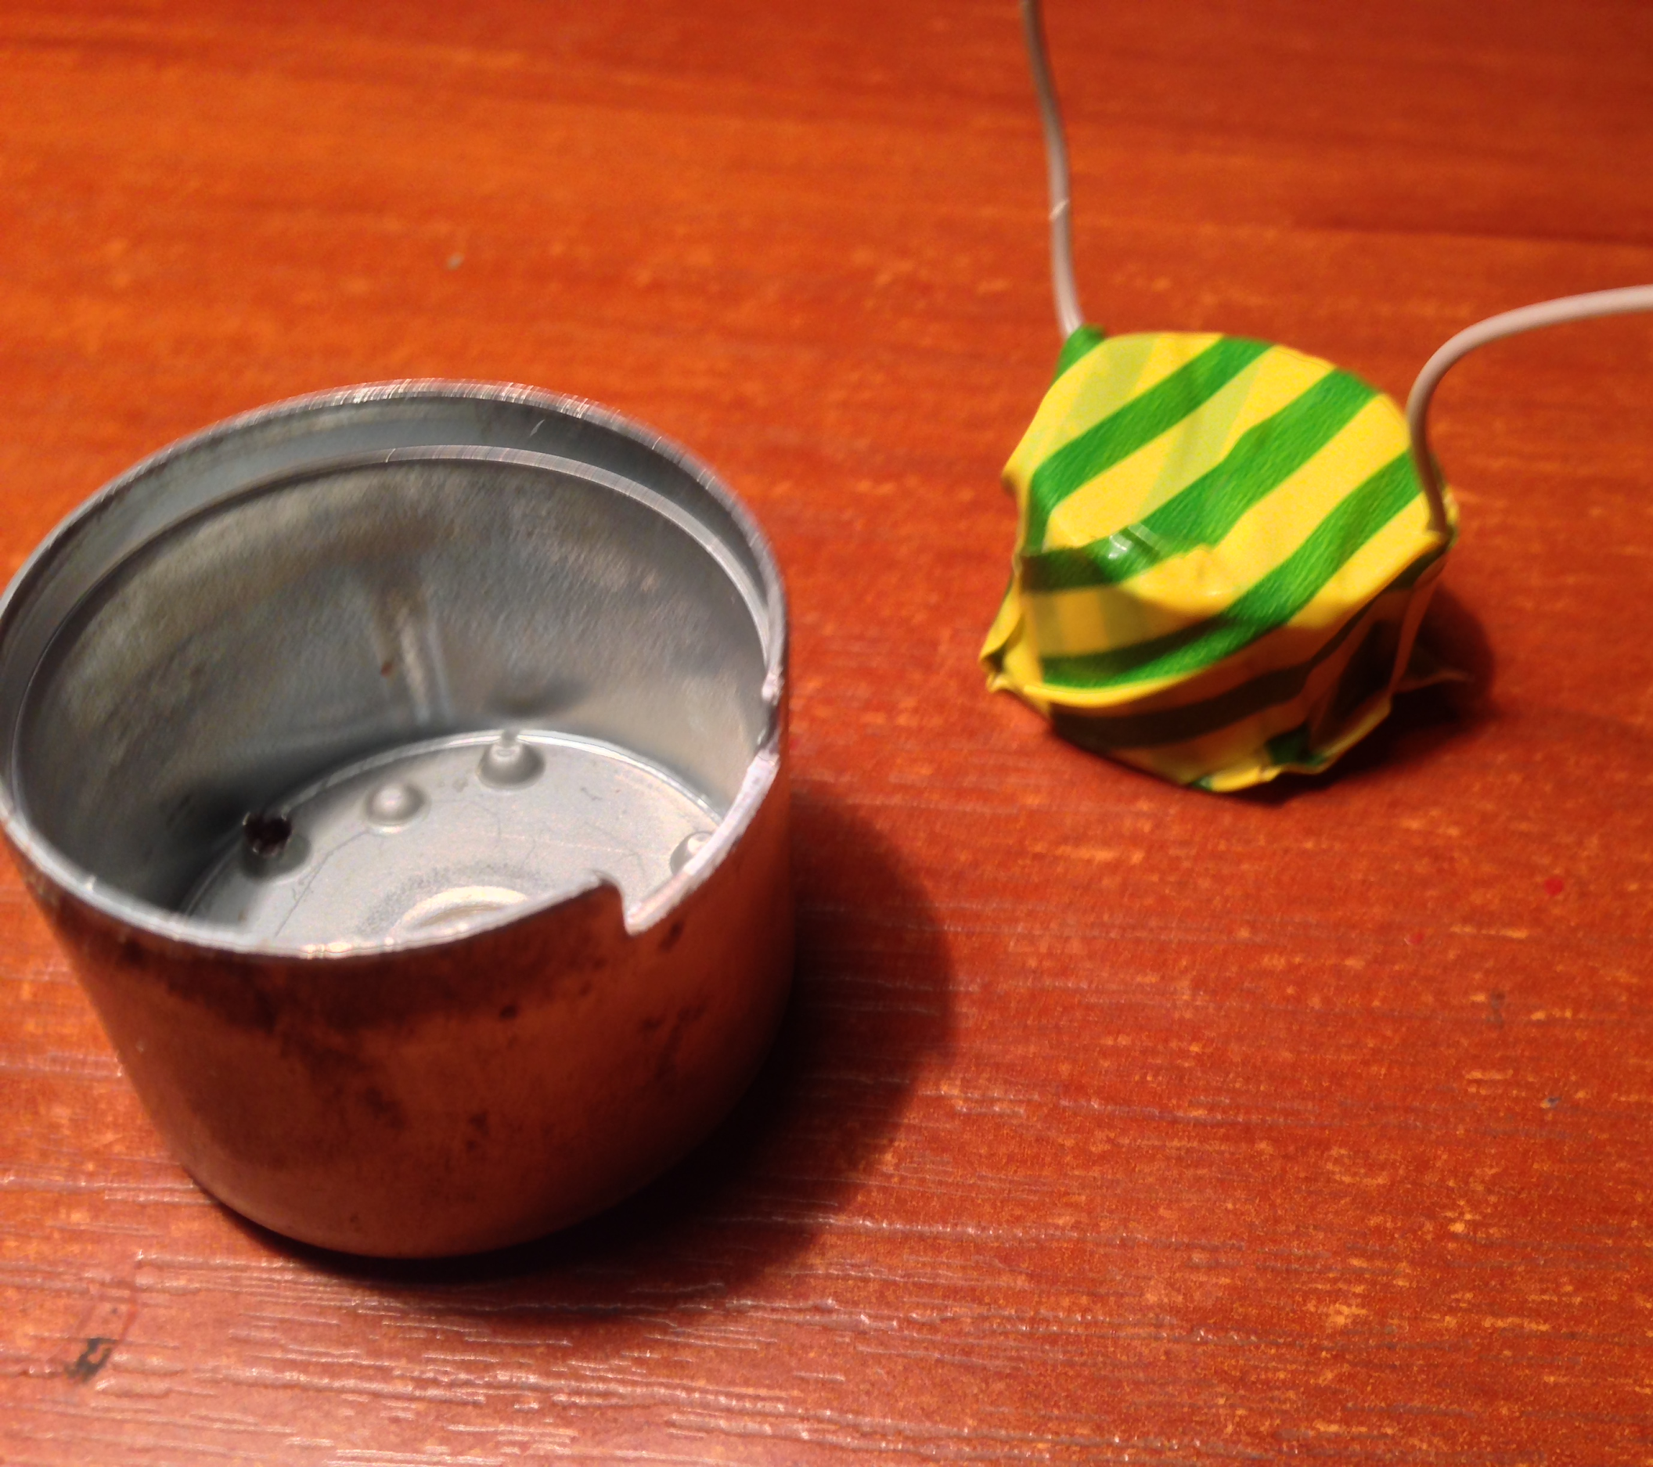
Далі, на очах у глядачів, батарейка від’єднується, а двигун працює. То що ж, вічний двигун можливий?
Ні, просто другого двигуна немає, а в його корпусі схована друга батарейка.

Slide 9
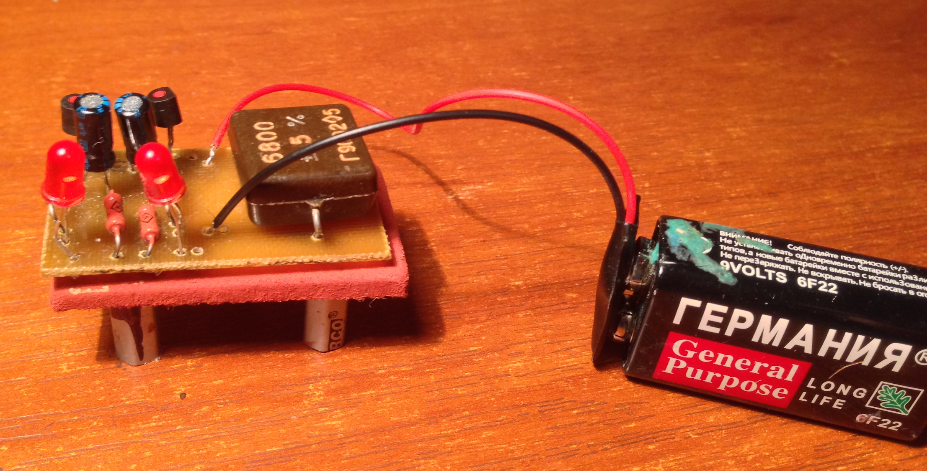
Наступний фокус
Обладнання фокуса становить звичайний мультивібратор, в колекторних колах його стоять світлодіоди. Також, як і в попередньому фокусі, в конденсаторі схована батарейка. Коли на очах у глядачів велика батарейка від’єднується, то генератор працює ( світлодіоди мигають ), імітуючи роботу вічного двигуна.

Slide 10
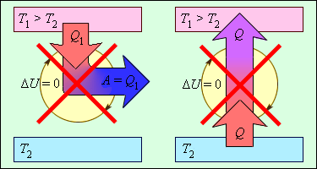
Закони термодинаміки
Безплідність пошуків вічного двигуна та величезна праця вчених, якими були виведені 1 і 2 закони термодинаміки
1) Енергія не може бути ні створена, ні зруйнована ( закон збереження енергії).
2) Енергія не може перетікати з менш нагрітого тіла до більш нагрітого тіла.
довели неможливість вічного двигуна.

Slide 11
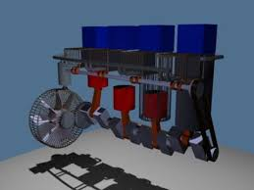
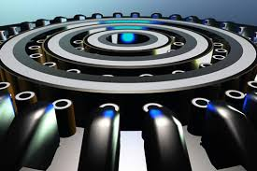
Висновки
На даний час 1-й і 2-й закони термодинаміки, практичні дослідженння науковців довели неможливість вічного двигуна. Набутий досвід, при створенні вічних двигунів, дає можливість покращити існуючі механізми, збільшити коефіцієнт корисної дії двигунів. Якщо ж людство знайде якісь можливості, способи, при яких 1-й і 2-й закони не будуть діяти ,то це буде глобальний перелом в існуванні людства.

Slide 12
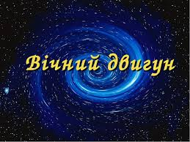
Дякую за увагу

